Slide 1
TUGAS BESAR GRAFIKA KOMPUTER BALON UDARA
Kelompok 9:
M LUTFI AZHAR 10108497
YUDIE RUSMAYUDI 10108486
YUNI SOPIAWATI 10108491
AHMAD MUGENI 10108493

Slide 2
Objek
Balon.
Kotak di bawah balon.
Tali.
Tempat api.
Orang.
Burung.
Pohon.
Matahari.
Awan.

Slide 3
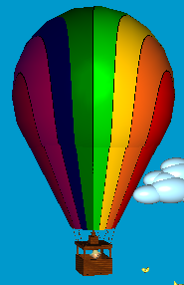
Balon
Perintah | Jumlah
glutSolidSphere() | 1
gluCylinder() | 1

Slide 4

Kotak di bawah balon
Perintah | Jumlah
glutSolidCube() | 6
gluCylinder() | 8

Slide 5

Tali
Perintah | Jumlah
gluCylinder() | 8

Slide 6

Tempat api
Perintah | Jumlah
glutSolidCube() | 2
gluCylinder() | 1
glutSolidSphere() | 1
glutSolidCone() | 1

Slide 7
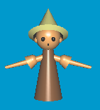
Orang
Perintah | Jumlah
gluSphere() | 7
gluCylinder() | 7

Slide 8
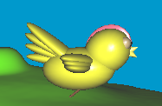
Burung
Perintah | Jumlah
glutSolidSphere() | 17
glutSolidCone() | 2
gluCylinder() | 2

Slide 9
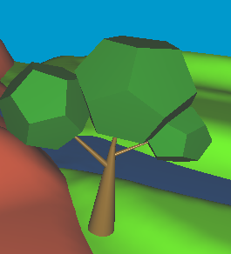
Pohon
Perintah | Jumlah
gluCylinder() | 2
glutSolidDodecahedron() | 1

Slide 10

Matahari
Perintah | Jumlah
glutSolidSphere() | 1

Slide 11

Awan
Perintah | Jumlah
glutSolidSphere() | 5

Slide 12
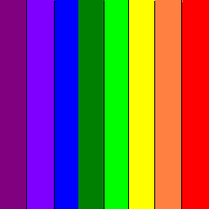
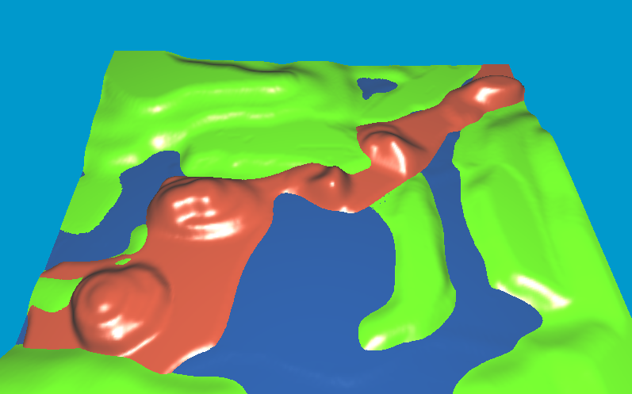
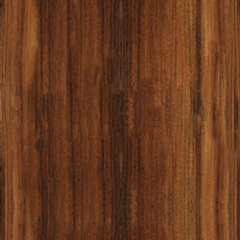
Texture dan Terrain
Texture | Terrain

Slide 13
TERIMA KASIH

